Slide 1
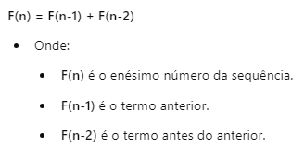
Desafios
Desafio 1: Fatorial de um Número
Peça ao usuário um número inteiro positivo e, usando um for, calcule o fatorial desse número.
Desafio 2: Sequência de Fibonacci
Peça ao usuário um número inteiro N e utilize a estrutura de repetição for para exibir os primeiros N termos da sequência de Fibonacci. A sequência de Fibonacci é formada de tal maneira que cada número é a soma dos dois anteriores, começando normalmente com os valores 0 e 1.
1, 1, 2, 3, 5, 8, 13, 21

Slide 2
Desafios
Desafio 3: Média de Números com DO-WHILE
Peça ao usuário números até que ele digite 0. Calcule e exiba a média dos números digitados.
Desafio 4: Número Par ou Ímpar com WHILE
Solicite números ao usuário, informando se são pares ou ímpares, e acumule as somas de números pares e de números impares. O programa encerra ao receber 0, exibindo as somas totais de pares e ímpares.
Desafio 6: Soma de Dígitos de um Número
Peça ao usuário um número inteiro e, com um while, some todos os seus dígitos (exemplo: 123 = 1 + 2 + 3 = 6).

Slide 3
Desafios
Desafio 7: Adivinhe o Número Secreto
Crie um jogo onde o programa gera um número aleatório com Math.random() e pede ao usuário que tente adivinhar o número. Utilize um laço while para manter o jogo ativo até que o usuário acerte o número gerado pela máquina, exibindo mensagens de dica, como "Maior" ou "Menor", após cada tentativa.

